Slide 1




La valorisation de CO2
Mr KALLEL Monem
Présenté par :HAMDI Ahmed

Slide 2
Plan
01
02
03
Introduction
La séquestration du co2 dans les formations géologiques
Les voies de valorisation
04
05
Etude de cas
Conclusion

Slide 3

01
INTRODUCTION
2/84

Slide 4

INTRODUCTION
Pour longtemps ,l'Homme a pollué et surexploté les ressources naturelles sans réaliser que cette façon de faire n'était pas durable elle satisfait des besoins et des désires immédiats mais menace le devenir de la planète et
ses habitants
4/84

Slide 5

INTRODUCTION
Heureusement la conscience humaine du l’importance de l’équilibre environnementale nous oblige à réfléchir de tout nos activités face à l’environnement.

Slide 6
INTRODUCTION
Dans un contexte de crise climatique et de transition énergétique, la valorisation du dioxyde de carbone (CO₂) apparaît comme une solution innovante et complémentaire aux stratégies de réduction des émissions

Slide 7
02
Les voies de valorisation
6/84

Slide 8
Les voies de Valorisation de dioxyde de carbone
La valorisation physique
La valorisation chimique
La valorisation biologique
16/84

Slide 9
Dans la valorisation physique du CO2, la molécule ne subit aucune transformation. Etant donné les propriétés physiques du CO2, il peut être utilisé dans deux contextes différents : la récupération assistée des hydrocarbures (RAH) ou des applications industrielles (solvants ou boissons gazeuses par exemple).
La valorisation physique
12/84

Slide 10
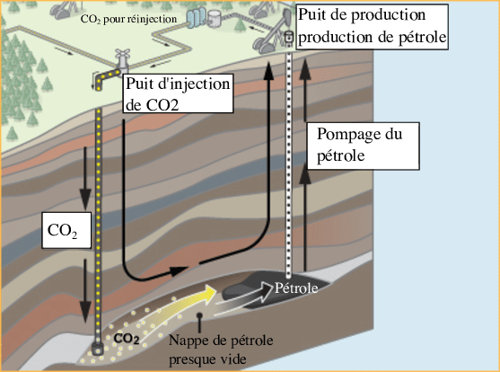
La RAH consiste à injecter du CO2 dans des conditions supercritiques dans les réservoirs de pétrole ou de gaz naturel pour améliorer l’extraction de ces derniers. Les propriétés physico-chimiques du CO2 supercritique (T >31°C, P > 74 bars) permettent en effet de diminuer la viscosité du pétrole brut favorisant son extraction
La récupération assistée des hydrocarbures
1

Slide 11
Dans ce domaine, le captage et la valorisation du CO2 peut être obtenu à partir des organismes photosynthétiques tels que les algues et microalgue. L’intérêt repose sur la production de biomasse avec un contenu important de protéines, de lipides et de cellulose
La valorisation biologique
12/84

Slide 12
Le principe consiste à synthétiser des molécules à haute valeur ajoutée en partant d’une molécule très stable thermodynamiquement. La conversion du CO2 peut avoir lieu à partir de deux principes : Le premier principe repose sur la fonctionnalisation de la molécule de CO₂, La seconde consiste en la réduction chimique vers des états plus riches en énergie.
La valorisation chimique
17/84

Slide 13

C’est la création de nouvelles liaisons covalentes (C–O, C–N, C–C) entre le CO₂ et d’autres molécules. Cette approche ne vise pas à réduire le CO₂, mais à l’activer chimiquement afin de le faire réagir et former des composés utiles. Le dioxyde de carbone devient ainsi une brique de base pour la synthèse de nouvelles molécules organiques.
la fonctionnalisation de la molécule de CO₂
14/84

Slide 14
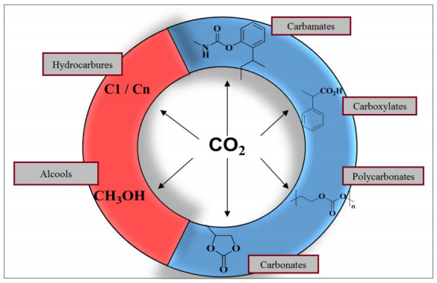
c’est-à-dire que le CO₂ gagne des électrons, pour former des composés plus riches en énergie comme des carburants ou des intermédiaires chimiques.
la réduction chimique vers des états plus riches en énergie
14/84

Slide 15
03
La Séquestration de CO2 dans les formations géologiques
19/84

Slide 16
DEFINITION
La séquestration permet de capter le CO₂ et de le stocker de manière sûre dans des formations géologiques profondes, empêchant ainsi son émission dans l'atmosphère.
5/84

Slide 17
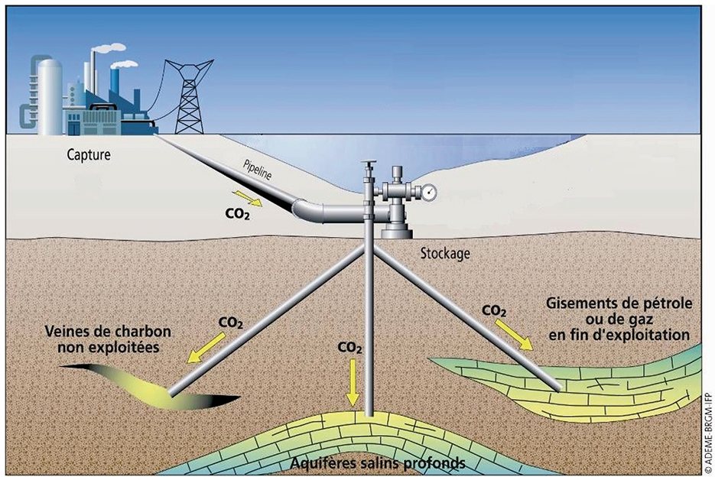

Slide 18
Les types de séquestration
les aquifères salins
Les types de séquestration
les couches de sels
41/84

Slide 19
Les aquifères salins profonds sont des régions géologiques saturées d’eau très salée, inutilisable pour l’agriculture ou la consommation Ces formations sont composés d’une roche réservoir, suffisamment poreuse et perméable pour faciliter l’injection et confinée par une roche de couverture,
La séquestration de CO2 dans les Aquifères Salins Profonds :
1

Slide 20
Les mécanismes de piégeage dans un aquifères salins
Le piégeage résiduel
Piégeage structurale
16/84

Slide 21
après l’injection Le dioxyde de carbone continue son ascension jusqu’à être stoppé par la roche de couverture Le volume de CO2 piégé de cette manière dépend beaucoup de la structure de l’aquifère, et deux cas principaux sont à distinguer :
Les piégeages structuraux
12/84

Slide 22
après l’injection Le dioxyde de carbone continue son ascension jusqu’à être stoppé par la roche de couverture Le volume de CO2 piégé de cette manière dépend beaucoup de la structure de l’aquifère, et deux cas principaux sont à distinguer : stockage fermé et stockage ouvert
Les piégeages structuraux
12/84

Slide 23
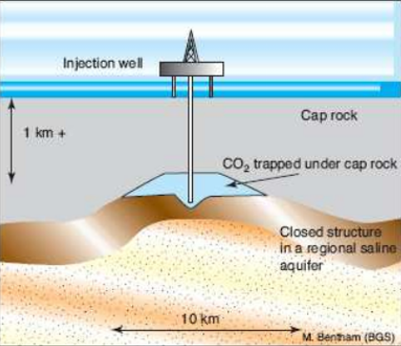
Dans le premier, que nous appellerons stockage « fermé », la roche de couverture forme un dôme, comme dans le cas d’un anticlinal. Une très grande partie de la bulle reste alors immobile sous le pli et la quantité de CO2 stockée par piégeage structurel est importante.
Les piégeages structuraux

Slide 24
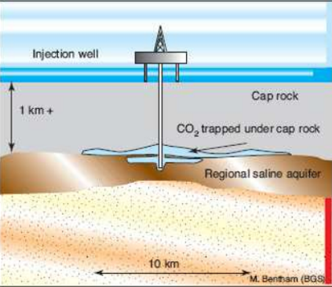
Une fois que la bulle de CO2 a atteint la roche imperméable, elle va être entraînée latéralement par l’écoulement de l’aquifère et se répartir sur des distances qui peuvent être grandes
Les piégeages structuraux

Slide 25
le dioxyde de carbone est sous forme supercritique et forme une bulle dans l’aquifère. Sa densité est légèrement inférieure à celle de l’eau de formation. Il va donc remonter vers le haut du réservoir par flottaison et en suivant les chemins de plus haute perméabilité . Une partie du CO2 va alors remplir la porosité de la matrice rocheuse et rester piégée par capillarité : c’est le piégeage de CO2 résiduel.
Les piégeages résiduels

Slide 26
La séquestration du CO₂ dans les formations salines repose sur plusieurs principes géologiques et technologiques. L'idée générale est de piéger le CO₂ dans des structures naturelles qui assurent une étanchéité durable, empêchant le gaz de s'échapper vers l'atmosphère. Les principales méthodes utilisées sont l'injection de CO₂ dans des cavernes salines créées par dissolution du sel ou le stockage dans des réservoirs sous des couches de sel compact.
La séquestration de CO2 dans les formations salines

Slide 27
32/84

Slide 28
04
Etude de Cas: Projet de séquestration de CO₂ de Sleipner (Norvège)

Slide 29
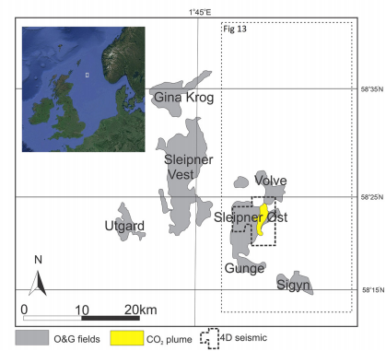
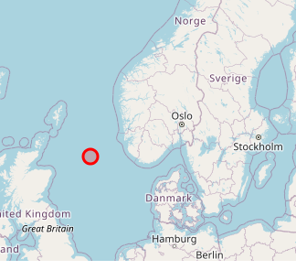
Localisation de projet de Sleipner
33/84

Slide 30
L’histoire de Sleipner débute avec la décision du Gouvernement norvégien, sous la direction de Gro Harlem Bruntland, d’imposer, en 1991, une taxe pour émissions de CO2 aux opérateurs offshore, En raison du taux élevé en CO2 du champ de Sleipner Ouest, un champ qui retenait environ 200 GSm3 de gaz contenant entre 4 et 9,5% de CO2 selon le bloc faillé, la décision a été prise d’extraire et d’injecter le CO2 en profondeur.
Histoire de projet

Slide 31
Dans cette perspective, deux formations salines étaient envisageables : la Formation d’Utsira dont le toit du sable se trouvait à environ 800 m de profondeur et la Formation Skagerrak dont le toit du sable se situait à environ 2 500 m de profondeur. C’est finalement la Formation Utsira qui a été choisie en raison de sa profondeur plus faible, de coûts moindres pour le puits et les équipements, d’une excellente qualité du grès et d’une large extension latérale, permettant une capacité de stockage considérable.
Conception de projet

Slide 32
Conception de projet
Pour le captage et la compression du CO2 en vue du stockage en profondeur, il a été décidé, sur une plateforme spécifique dédiée (plate-forme T de Sleipner), de mettre en place une installation d’extraction de CO2 par un procédé aux amines et une installation de compression,
L’objectif était de réduire le contenu en CO2 du gaz de 9 à 2,5%, conformément à la qualité requise pour le gaz d’exportation

Slide 33
Une amine tertiaire (MDEA) a été choisie comme catalyseur pour extraire le CO2 du flux de gaz dans un dispositif d’adsorption à haute pression et basse température Le CO2 est ensuite comprimé en quatre étapes afin d’atteindre une pression de 65 bars en tête de puits d’injection.
Conception de projet

Slide 34
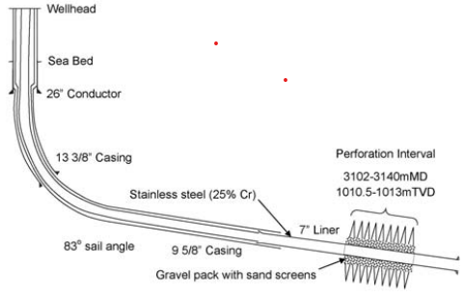
Conception de projet
Le puits d’injection de CO2 est un puits horizontal de 83° par rapport à la verticale et un intervalle perforé pour l’injection de 38 m

Slide 35
Afin de suivre le fonctionnement et l’intégrité à long terme du site de stockage, un programme étendu de surveillance géophysique a été mis en place depuis le début de l’injection, un total de 10 campagnes sismiques 3D répétées ont été réalisées, aux années suivantes : 1999, 2001, 2002, 2004, 2006, 2008, 2010, 2013, ...
Surveillance et modélisation du réservoir :

Slide 36
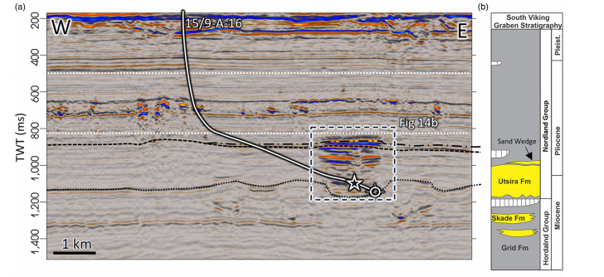
Surveillance et modélisation du réservoir :
Coupe sismique en ligne croisée passant par le point d’injection, issue de la campagne de surveillance sismique de 2020.

Slide 37
Les données de surveillance ont identifié de façon claire l’apparition du CO2 sur les données sismiques et gravimétriques. Les changements d’amplitude sismique observés, liés au CO2, proviennent uniquement de la formation d’Utsira, ce qui confirme que le CO2 injecté est bien resté piégé dans la formation de stockage et n’a pas fui au travers de la roche couverture
Interprétation Sismique

Slide 38
. En outre, les données de sismique répétée (time-lapse) ont montré les effets plus précis de subdivisions lithologiques intra formation Utsira. On sait maintenant que cette formation sableuse se compose de 9 unités séparées par de minces intercalations de shales, sous lesquelles le CO2 est retenu jusqu’à ce qu’un niveau de shale soit percé ou qu’un hiatus dans le niveau soit rencontré. Le CO2 migre ensuite d’un niveau à l’autre pour aboutir à un système complexe à plusieurs étages
Interprétation Sismique

Slide 39
L’extension maximale du panache de CO2 se trouve maintenant au niveau le plus élevé (niveau 9), mais ce système multi-niveau a montré une efficacité de stockage plus grande que celle que l’on aurait obtenu avec une unité sableuse homogène.
Interprétation Sismique

Slide 40
05
CONCLUSION
6/84

Slide 41
Conclusion
La valorisation du dioxyde de carbone représente aujourd’hui une stratégie clé pour limiter les effets du changement climatique. À travers l’exemple du projet Sleipner en Norvège, nous avons vu qu’il est techniquement possible d’injecter et de stocker durablement le CO₂ dans des formations géologiques profondes, en particulier dans les aquifères salins. Les résultats de Sleipner montrent non seulement l’efficacité du processus, mais aussi la sécurité du stockage sur le long terme grâce à une surveillance sismique avancée.

Slide 42
Merci pour votre attention
6/84

